Slide 1
UDP-based Data Transfer

Slide 2
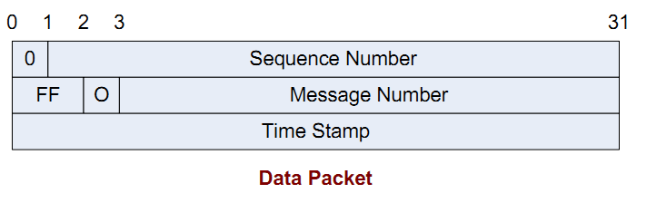
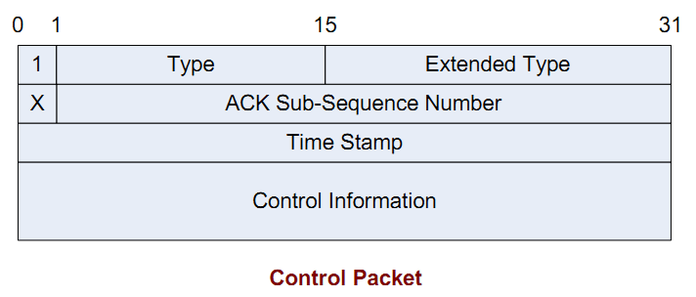
UDT packet header structures
报文第1bit表示类型，0-数据报文，1-控制报文
数据报文中消息序号最高2bit表示消息边界: 10-第一个报文 01-最后一个报文 11-单个报文
数据报文中消息序号第3bit 表示消息是否应该有序传递

Slide 3
使用块管理内存，一条消息对应一个消息序号，但一条消息可以存在多个block

